Slide 1

好搭酷Nano微课
好好搭搭在线
“

Slide 2

好好搭搭
LED灯调光

Slide 3
01
基础知识
02
指令学习
目录
03
硬件连接
04
程序代码

Slide 4
1
基础知识
LED的中文名称叫做“发光二极管”， 是一种能够将电能转化为可见光的固态的半导体器件，它可以直接把电转化为光。它的特点是节能、长寿、环保等等，经常在电路以及仪器中作为指示灯使用，也可以用于显示文字或者数字，随着技术的发展，目前也广泛用于日常生活照明。套件中的LED模块主要实现LED灯的亮度的控制。
02

Slide 5

2
指令学习
02
这个指令在基础功能类别指令中中，使用这个指令可以设置指定PWM端口的输出值。指令默认是D2、100，可以修改多个端口，输出值取值范围为0到255

Slide 6
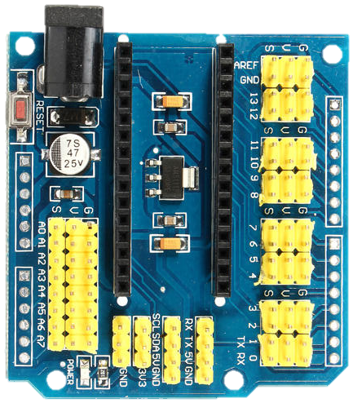
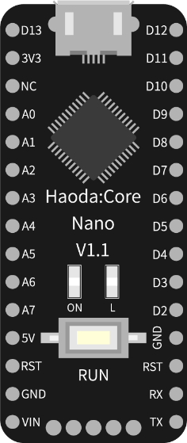
3
硬件连接

Slide 7
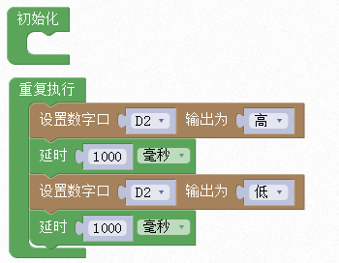
4
程序代码
LED灯闪烁
02

Slide 8
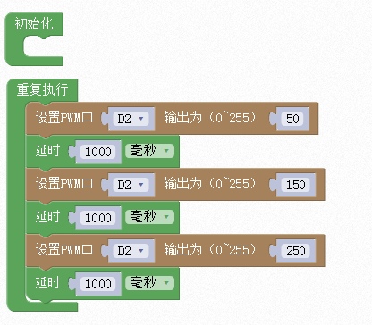
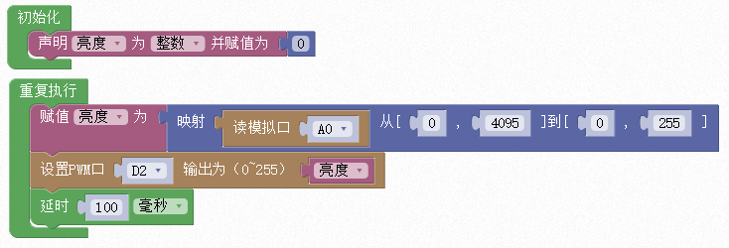
4
程序代码
02

Slide 9
谢谢观看
“

